Slide 1
Випадкові змінні та функції розподілу

Slide 2
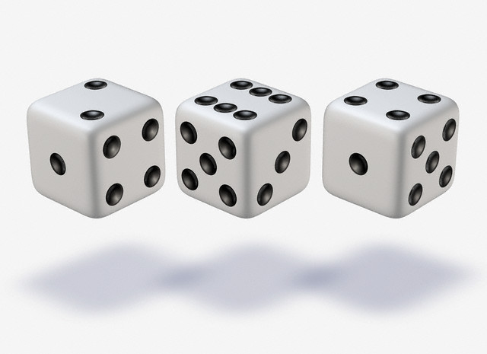
Іноді випадкова подія виражається числом
Notes:
Наприклад: при киданні грального кубика може випасти 1, 2, ...., 6 очок. Якщо кубик однорідний, то p = ⅙
Але на грані можна нанести інші числа: 1,3,5,6,9,11… Імовірність і в цьому випадку не змінюється.
Гральний кубик можна розфарбувати. Усі грані в різні кольори. Імовірність знову не зміниться.
Якщо ж подія виражається якісно, то ми можемо їй у відповідність поставити число. Краще мати справу з числами, ніж з якісними ознаками, і замість випадкових подій ставити у відповідність їм числа.

Slide 3
Приклад
1 монета | 2 монета | 3 монета | p
Г | Г | Г | 1/8
Г | Р | Р | 3/8
Г | Г | Р | 3/8
Г | Р | Г | 3/8
Р | Г | Г | 3/8
Р | Г | Р | 3/8
Р | Р | Р | 1/8
Р | Р | Г | 3/8

Slide 4
Означення 1:
величина, яка може набувати ті чи інші значення з відповідною імовірністю кожне, називається випадковою змінною (позначається малими грецькими буквами ξ, η, μ…, а їх значення - відповідно латинськими літерами x, y, z...)
Означення 2:
Імовірність того, що випадкова змінна ξ набуде значення не більше, ніж x, називається функцією розподілу випадкової змінної ξ в точці x і позначається F(x).
F(x) = P{ξ ≤ x}, x - дійсне (1)

Slide 5
Властивості функції розподілу
1. Функція розподілу як і імовірність змінюється між 0 і 1. 0 ≤ F ≤ 1
2. F(-∞) = 0 - імовірність неможливої події
F(+∞) = 1 - імовірність вірогідної події
3. Імовірність нерівності, яка зв’язує випадкову змінну на деякому інтервалі, дорівнює приросту ф-ції розподілу на цьому інтервалі
[a, b]; P{a ≤ ξ ≤ b} = F(b) - F(a)
Доведення: Розглянемо події A = {ξ ≤ a}, B = {ξ ≤ b}, C = {a < ξ ≤ b}.
Очевидно, що B = A∪C, A i C - несумісні, тобто AC = Ʋ.
По правилу додавання:
P(B) = P(A) + P(C)
P{ξ ≤ b} = P{ξ ≤ a} + P{a < ξ ≤ b} => P{a < ξ ≤ b} = F(b) - F(a)

Slide 6


Властивості функції розподілу
4. Функція розподілу - неспадна функція. a < b => F(a) ≤ F(b)
Доведення: Із властивості 3. P{a < ξ ≤ b} = F(b) - F(a), а імовірність завжди ≥ 0.
5. Функція розподілу неперервна справа, F(x + 0) = F(x)
Доведення: Покажемо, що
F(x + ε) = P{ξ ≤ x + ε} = P{або ξ ≤ x, або x < ξ ≤ x + ε} = P{ξ ≤ x} + P{x < ξ ≤ x + ε} = F(x) + P{x < ξ ≤ x + ε}.
Треба показати, що
Дійсно,
Отже p(Ʋ) = 0.

Slide 8
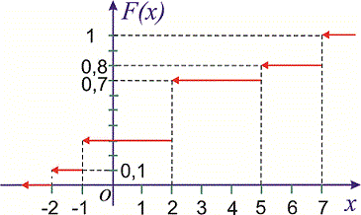
Приклади функцій розподілу

Slide 9
Кидаємо монету тричі. Число гербів, які випадуть, є випадкова змінна ξ і може бути рівна 0, 1, 2, 3.
F(-∞) = 0, P{ξ ≤ -∞} = 0, P{(ξ < 0)∪(ξ = 0)∪(0 < ξ < 1)}
F(0) = ⅛ , P{ξ ≤ 0} = ⅛
F(1) = ½ , F(1) = P{0 < ξ ≤ 1} = P{(ξ < 0)∪(0 < ξ ≤ 1)} = P{ξ ≤ 0} + P{0 < ξ ≤ 1} = F(0) + F(1) = ⅛ + ⅜ = ½
F(2) = ⅞
F(3) = 1
F(+∞) = 1
Кидають 3 монети (однакові і симетричні). Випадання сторін монети - випадкова змінна ξ, що приймає чотири значення, скажімо, 0 - якщо випадає 3 решки
1 - … - 2 решки, 1 герб
2 - … - 1 решка, 2 герби
3 - … - 3 герби
Відповідно з імовірностями ⅛ , ⅜ , ⅜, ⅛ , (фазовий простір - вісім тримірних точок: РРР, РРГ, РГР, ГРР, РГГ, ГРГ, ГГР, ГГГ; спектр - 4-точковий 0, 1, 2, 3). Відповідна функція розподілу буде:

Slide 10
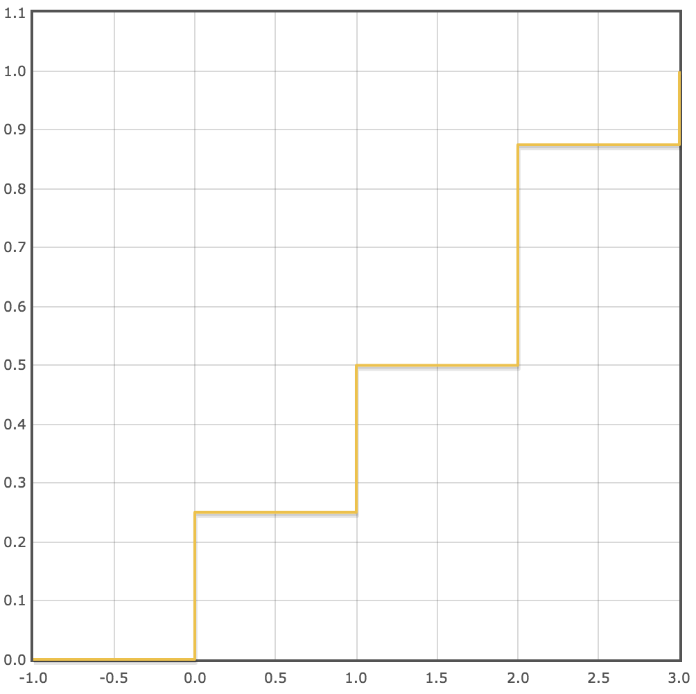
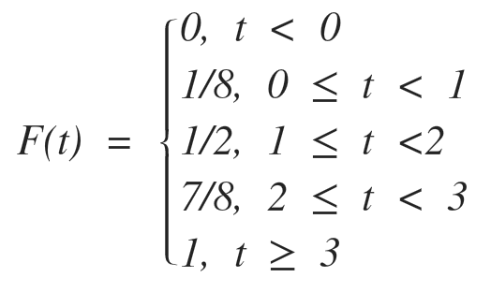

Slide 11

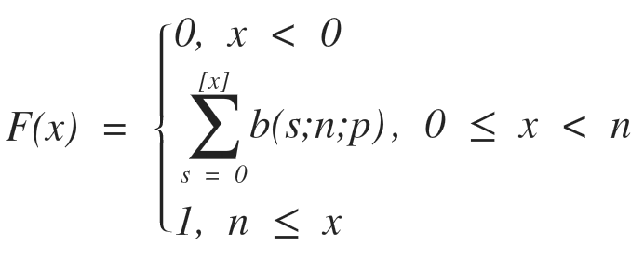
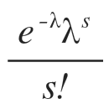
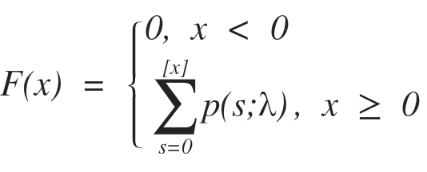
Біномний розподіл.
Випадкова змінна μ наз. біномно-розподіленою, якщо вона може набувати знач. 0, 1,..., 5,..., n відповідно з імовірностями
P{μ = s} = b(s; n; p) =
Відповідна ф-ція розподілу буде:
Пуасонівський розподіл.
Випадкова змінна η розподілена за законом Пуасона, якщо вона може набувати значень η = 0, 1, 2,... відповідно з імовірністю
P{η = s} = P{s; λ} = , λ > 0
Відповідна ф-ція розподілу буде

Slide 12
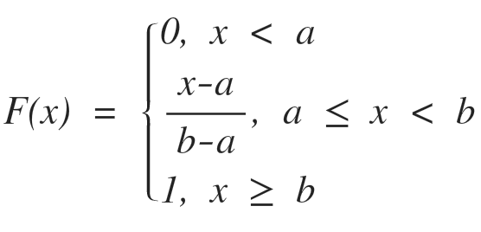

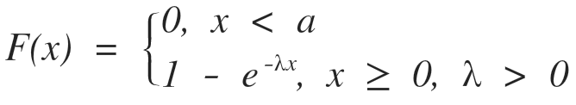
Неперервний рівномірний розподіл.
Випадкова змінна ξ наз. рівномірно розподіленою на проміжку [a;b], якщо її ф-ція розподілу має наступний вигляд:
-∞ < a < b < +∞
Експоненціальний розподіл.
Випадкова змінна ξ наз. експоненціально розподіленою на дод. осі
, якщо її ф-ція розподілу має наступний вигляд:

Slide 13
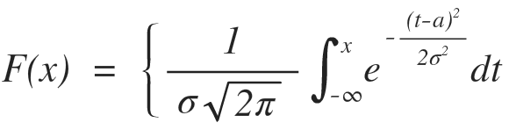
Нормальний розподіл.
Випадкова змінна μ наз. нормально розподіленою на дійсній осі, якщо її ф-ція розподілу має наступний вигляд:
-∞ < x < +∞
-∞ < a < +∞
σ > 0

Slide 14

Класи випадкових змінних

Slide 15
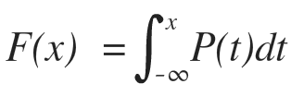
Випадкові змінні поділяються на:
Дискретні
Абсолютно-неперервні
Інші
Випадкова змінна ξ дискретна, якщо вона може набувати скінченну або зчисленну множину значень. Біномна випадкова змінна набуває (n+1) значення, пуасонівська - змінну множину значень. Тому вони дискретні.
Випадкова змінна ξ наз. абсолютно-неперервною, якщо її ф-ція розподілу рівна Ф-ція p(t) називається щільністю розподілу імовірності. Очевидно, що в точках існування щільності вона рівна похідній від її ф-ції розподілу. p(x) = F’(x)

Slide 16


Властивості щільності розподілу
Щільність розподілу - невід’ємна функція (бо вона похідна від неспадної функції розподілу)
p(x) ≥ 0
Імовірність нерівності, що зв’язує неперервну випадкову змінну на деякому інтервалі, рівна інтегралу від щільності на даному інтервалі
Інтеграл від щільності, взятий по всій області визначення абсолютно неперервної випадкової змінної, рівний 1.

